Slide 1
DAeC -Theorie
Aerobatic
Rechtliche Vorgaben
Segelkunstflugausbildung
im DAeC e. V.
ADVANCED
Kunstflug Fortge-schrittenenrechte
B A S I C
Kunstflug - Basisrechte
DVO (EU) 2018/1976 Anhang III Teil SFCL
eingeführt durch die
DVO (EU) 2020/358 am 08.04.2020
entspricht der ehemaligen Ausbildung nach
AMC FCL.800
neue Ausbildung, „kleine Segelkunstflugerlaubnis“
Abschnitt SPL SFCL.200
Kunstflugrechte
AMC¹ SFCL.200 (b)(c)(d)(e)
Rule Book Sailplane
oder auf deutsch
Regelbuch Segelflug
Abschnitt SPL SFCL.200
Kunstflugrechte
AMC¹ SFCL.200 (b)
© Buko Segelflug
Segelkunstflug Basisrechte (Basic)
1

Slide 2
DAeC -Theorie
Aerobatic
Segelkunstflug
B A S I S R E C H T E
Rechtliche Vorgaben
30 Stunden als PIC in Segelflugzeugen
Ausbildungskurs ATO / DTO (Theorie + Praxis);
Schulung aller Ausbildungsinhalte auf Segelflugzeugen
beschränkt auf fünf vorgeschriebene Kunstflugmanöver
gilt auch für TMG, wenn der Auszubildende einen gültigen SPL mit TMG Berechtigung besitzt
und wenn im Ausbildungskurs alle Ausbildungsinhalte auf TMG geschult wurden
© Buko Segelflug
Segelkunstflug Basisrechte (Basic)
2

Slide 3
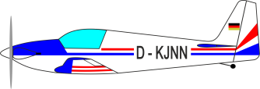
DAeC -Theorie
Aerobatic
Rechtliche Vorgaben
über die Anzahl der Ausbildungsstarts etscheidet der ausbildende FI(S)aerobatic
keine vorgeschriebene Anzahl der
Ausbildungsstunden
empfohlen: mind. 3 Stunden theoretischer Unterricht in allen vorgeschriebenen Ausbildungsinhalten
empfohlen: bei der Ausbildung mit TMG, zusätzlich 30 Minuten Motormanagement
© Buko Segelflug
Segelkunstflug Basisrechte (Basic)
3

Slide 4
DAeC -Theorie
Aerobatic
Rechtliche Vorgaben
folgende Grundmanöver werden geübt:
Langsamflug, Strömungsabriss
Rettungsmanöver
Seitengleitflug
Steilkreise
Trudeln ein- und ausleiten
Anlassen des Motor im Flug (falls anwendbar)
rechtzeitiges
Ausleiten Steilspirale
© Buko Segelflug
Segelkunstflug Basisrechte (Basic)
4

Slide 5
DAeC -Theorie
Aerobatic
Rechtliche Vorgaben
folgende Kunstflugmanöver werden ausgebildet:
(nach der Erteilung der Erlaubnis dürfen auch nur diese geflogen werden)
45° Linie auf und ab
(als Kunstflugmanöver geflogen)
positive Loops
positives Trudeln
Wing Over
Kehre in der Vertikalen
als Kunstflugmanöver
Lazy Eight
als Kunstflugmanöver
© Buko Segelflug
Segelkunstflug Basisrechte (Basic)
5

Slide 6
DAeC -Theorie
Aerobatic
45° Linie auf und ab
Rechtliche Vorgaben
Katalognummer:
1.1.2.1 K 7
Winkel 45° auf
… diszipliniertes Fahrtholen
… disziplinierter
Fahrtabbau
Linie in Kombinations-figuren
z. B.: Wing Over
Katalognummer:
1.1.2.3 K 7
Winkel 45° ab
© Buko Segelflug
Segelkunstflug Basisrechte (Basic)
6

Slide 7
DAeC -Theorie
Aerobatic
45° Linie auf und ab
Rechtliche Vorgaben
© Buko Segelflug
Segelkunstflug Basisrechte (Basic)
7

Slide 8
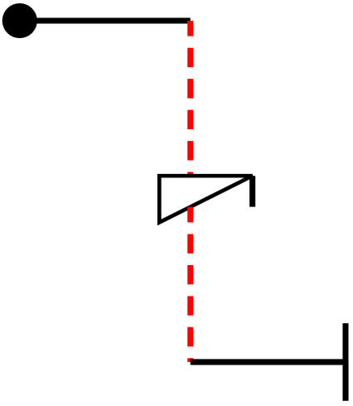
DAeC -Theorie
Aerobatic
Trudeln
Rechtliche Vorgaben
eine oder mehrere kontrollierte Umdrehung(en)
- Autorotation -
aus Normalfluglage mit Abfangen in Normalfluglage
Katalognummer:
1.1.6.3 K 10
9.11.1.4 K 5
gesamt: K 15
positives Trudeln
© Buko Segelflug
Segelkunstflug Basisrechte (Basic)
8

Slide 9
DAeC -Theorie
Aerobatic
Trudeln
Rechtliche Vorgaben
© Buko Segelflug
Segelkunstflug Basisrechte (Basic)
9

Slide 10
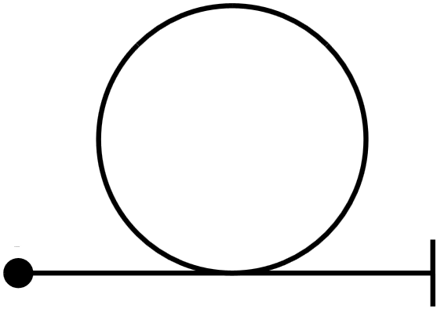
DAeC -Theorie
Aerobatic
positiver Loop
Rechtliche Vorgaben
ein ganzer Überschlag nach oben aus Normalfluglage in Normalfluglage
Katalognummer:
7.4.1.1
K 10
positiver Loop
© Buko Segelflug
Segelkunstflug Basisrechte (Basic)
10

Slide 11
DAeC -Theorie
Aerobatic
positiver Loop
Rechtliche Vorgaben
© Buko Segelflug
Segelkunstflug Basisrechte (Basic)
11

Slide 12
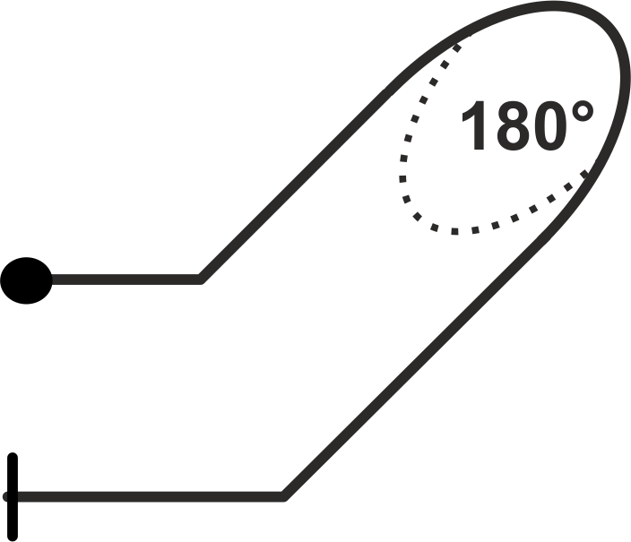
DAeC -Theorie
Aerobatic
Wing Over
Rechtliche Vorgaben
aus Normalfluglage 45° Linie aufwärts mit anschließender Kehrtkurve 180° (Querneigung 60° bis 90°) fallend in eine Linie abwärts mit 45° Linie zurück in Normalfluglage
Katalognummer:
0.0 kein Aresti
K 8
Wing Over
© Buko Segelflug
Segelkunstflug Basisrechte (Basic)
12

Slide 13
DAeC -Theorie
Aerobatic
Wing Over
Rechtliche Vorgaben
© Buko Segelflug
Segelkunstflug Basisrechte (Basic)
13

Slide 14
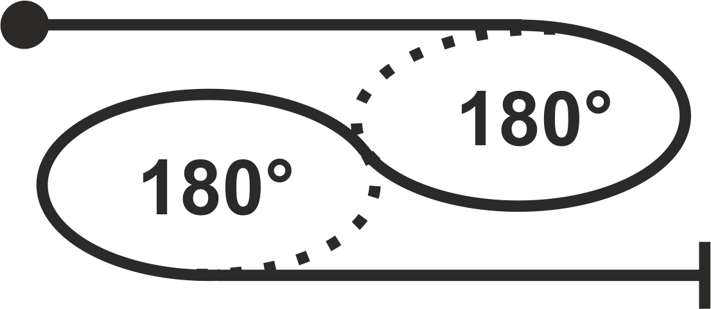
DAeC -Theorie
Aerobatic
Lazy Eight
Rechtliche Vorgaben
mit erhöhter Geschwindigkeit aus Normalfluglage eine konstant hochgezogene 180° Kehrtkurve in eine Richtung (Querneigung im Scheitel 60° bis 90°), dann fallend Fahrt aufholen mit anschließender hochgezogener Kehrtkurve in die andere Richtung
Katalognummer:
0.0 kein Aresti K 12
Lazy Eight
© Buko Segelflug
Segelkunstflug Basisrechte (Basic)
14

Slide 15
DAeC -Theorie
Aerobatic
Lazy Eight
Rechtliche Vorgaben
© Buko Segelflug
Segelkunstflug Basisrechte (Basic)
15

Slide 16
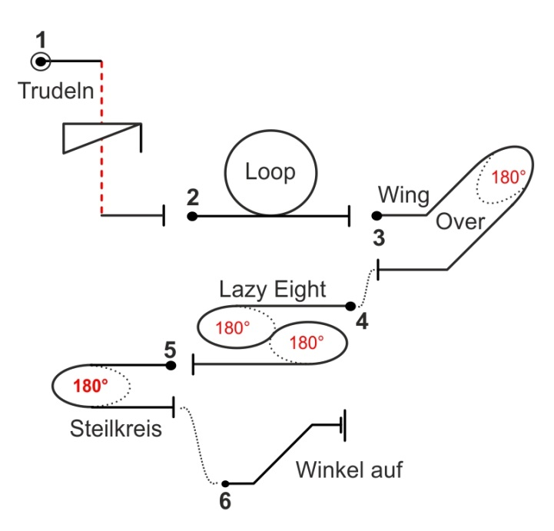
DAeC -Theorie
Aerobatic
Programm
Rechtliche Vorgaben
zusammenhängendes Kunstflugprogramm z.B.:
eine Umdrehung positives Trudeln
positiver Loop
Wing Over
Lazy Eight
Steilkreis 180°
Winkel auf
© Buko Segelflug
Segelkunstflug Basisrechte (Basic)
16

Slide 17
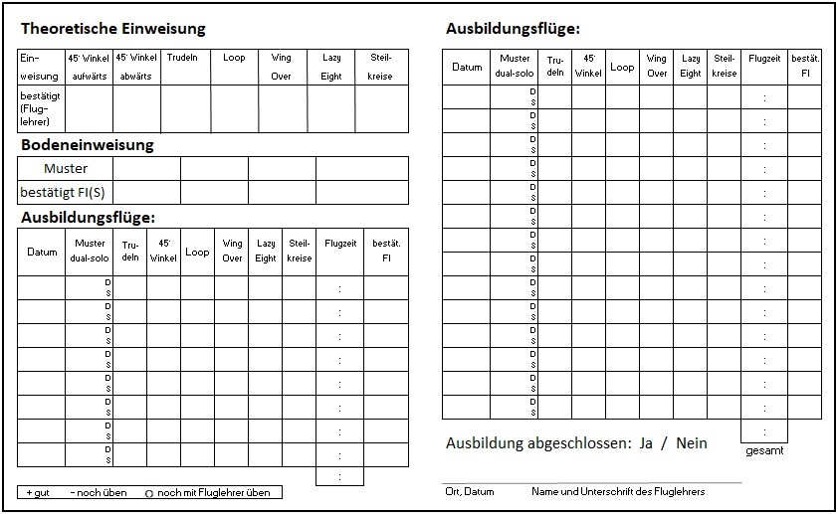
DAeC -Theorie
Aerobatic
Ausbildungsnachweis
Rechtliche Vorgaben
© Buko Segelflug
Segelkunstflug Basisrechte (Basic)
17

Slide 18
DAeC -Theorie
Aerobatic
Bestätigung
Rechtliche Vorgaben
Abschluss der Ausbildung
Theorie
Praxis
erforderliche Theorie-
kenntnisse erworben
„Solo“ Beherrschung
der Basis-Figuren
erforderliche Einweisungen durchgeführt
„Solo“ Beherrschung des zusammenhängenden Kunstflugprogramms
Eintrag der Kunstflugrechte ins Flugbuch
© Buko Segelflug
Segelkunstflug Basisrechte (Basic)
18

Slide 19
DAeC -Theorie
Aerobatic
Rechtliche Vorgaben
Schorsch Dörder
Referent Segelkunstflug
FA Ausbildung und Lizenzen
Vielen Dank an
Tommy Brückelt für das Erstellen der Beispielszenen am Flugsimulator
Vehicle Simulator www.hangsim.com
© Buko Segelflug
Segelkunstflug Basisrechte (Basic)
19

